Slide 1
PSIledžije
Aleksa Mićanović 2020/0282 Predrag Pešić 2020/0023 Luka Nevajda 2020/0370 Ljubica Muravljov 2020/0071

Slide 2
FAZE
Projektni zadatak
SSU dokument i prototip aplikacije
Formalna inspekcija
Modelovanje baze podataka
Implementacija veb aplikacije
Modelovanje veb aplikacije
Testiranje veb aplikacije

Slide 3
Istorija
1 | 2 | 3 | 4 | 5 | 6 | 7
12.3.2023. | 23.3.2023. | 8.4.2023. 13.4.2023. | 20.4.2023. | 6.6.2023. | 7.6.2023. | 19.6.2023. .
Projektni zadatak | SSU dokument i prototip aplikacije | Formalna inspekcija | Modelovanje baze podataka | Implementacija veb aplikacije | Modelovanje veb aplikacije | Testiranje veb aplikacije

Slide 4
Projektni zadatak
Datum | Verzija | Opis izmena | Autori
12.03.2023. | 1.0 | Inicijalna verzija | Aleksa Mićanović, Predrag Pešić
20.03.2023. | 1.1 | Uklonjena funkcionalnost | Aleksa Mićanović, Luka Nevajda
12.04.2023. | 1.2 | Promene u funckionalnostima | Aleksa Mićanović, Ljubica Muravljov
07.06.2023. | 1.3 | Dodata funkcionalnost uz izmene postojećih | Aleksa Mićanović, Luka Nevajda

Slide 5
SSU dokument i prototip aplikacije
Podela posla
Aleksa Mićanović – SSU(2.1-2.5, 4.1-4.7)
Predrag Pešić – SSU(1.1-1.7, 6.1-6.3)
Luka Nevajda – SSU(3.1-3.7, 5.1-5.4)
Ljubica Muravljov – prototip

Slide 6
Formalna inspekcija
Inspekcija za tim GoldenView
Svako po četvrtinu SSU-ova
Podela posla
Aleksa Mićanović – Moderator , Inspektor
Predrag Pešić – Inspektor , Zapisničar
Luka Nevajda – Inspektor
Ljubica Muravljov – Inspektor

Slide 7
Modelovanje baze podataka
Podela posla
Aleksa Mićanović – modelovanje
Predrag Pešić – modelovanje, model
Luka Nevajda – modelovanje, izveštaj
Ljubica Muravljov – modelovanje

Slide 8

Implementacija veb aplikacije
Podela posla
pitaj pycharm

Slide 9
Modelovanje veb aplikacije
Podela posla
Aleksa Mićanović – svoje SSU-ove
Predrag Pešić – svoje SSU-ove, Logical view
Luka Nevajda – svoje SSU-ove, Logical view
Ljubica Muravljov – Use-Case view, Component view

Slide 10
Testiranje
Podela posla
Aleksa Mićanović – black box
Predrag Pešić – white box
Luka Nevajda – white box
Ljubica Muravljov – white box

Slide 11
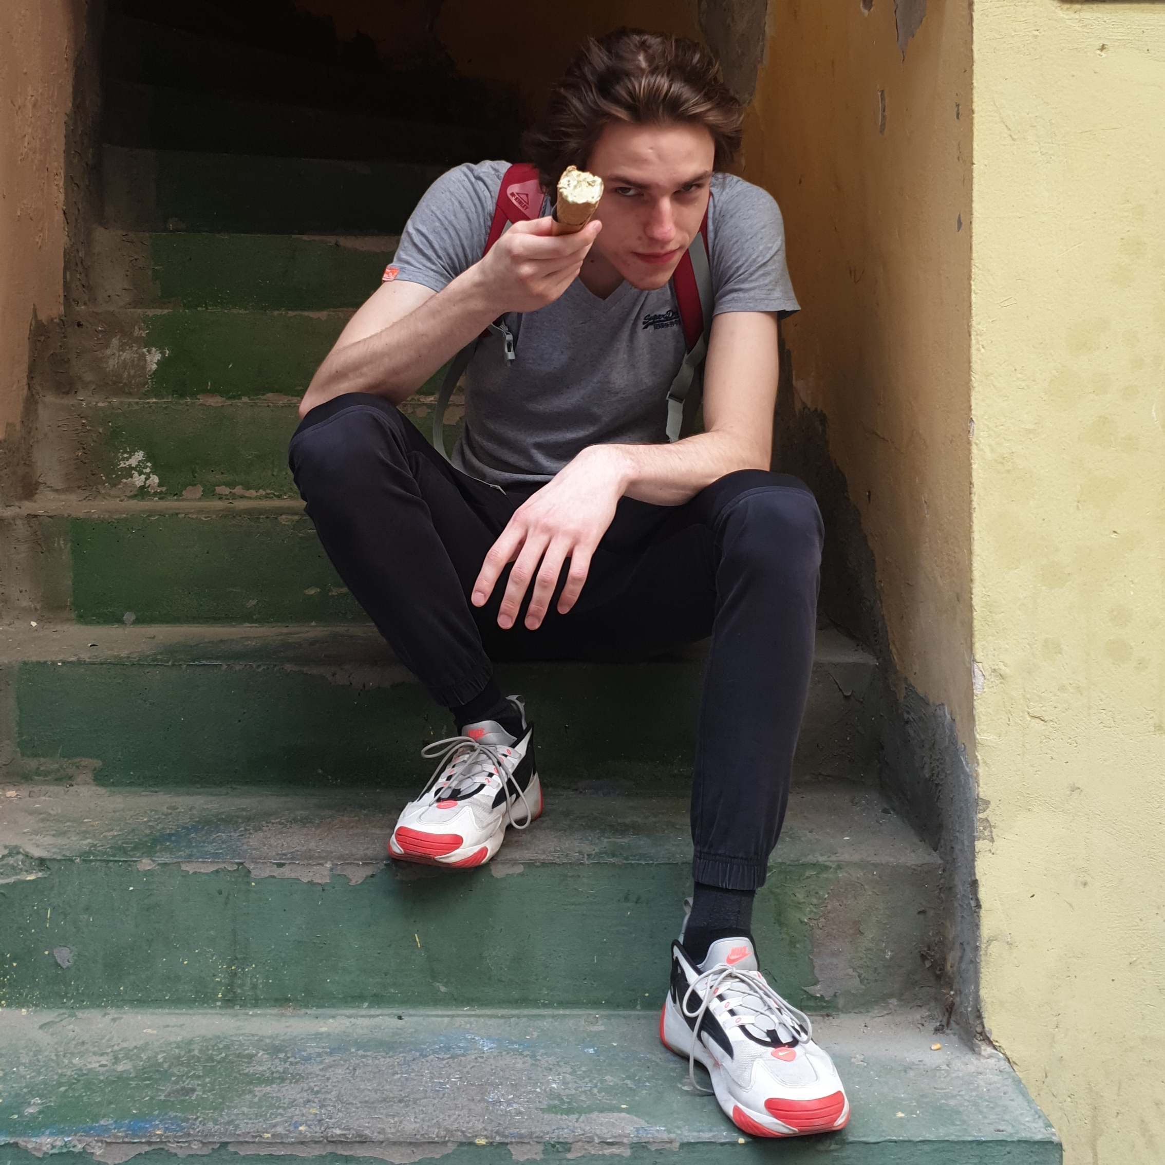
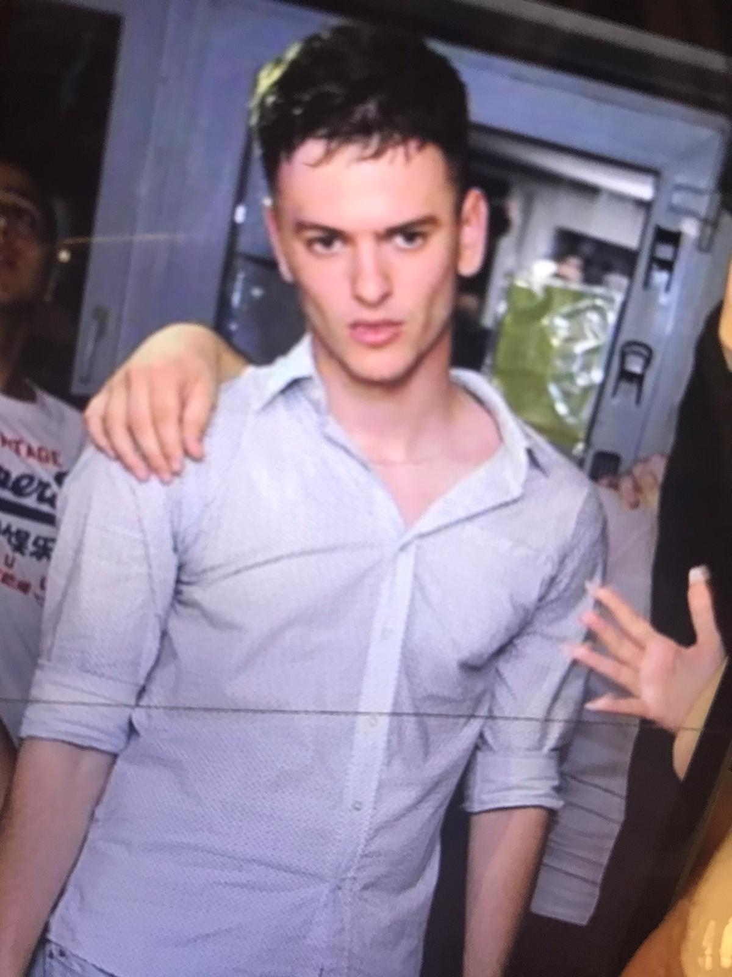
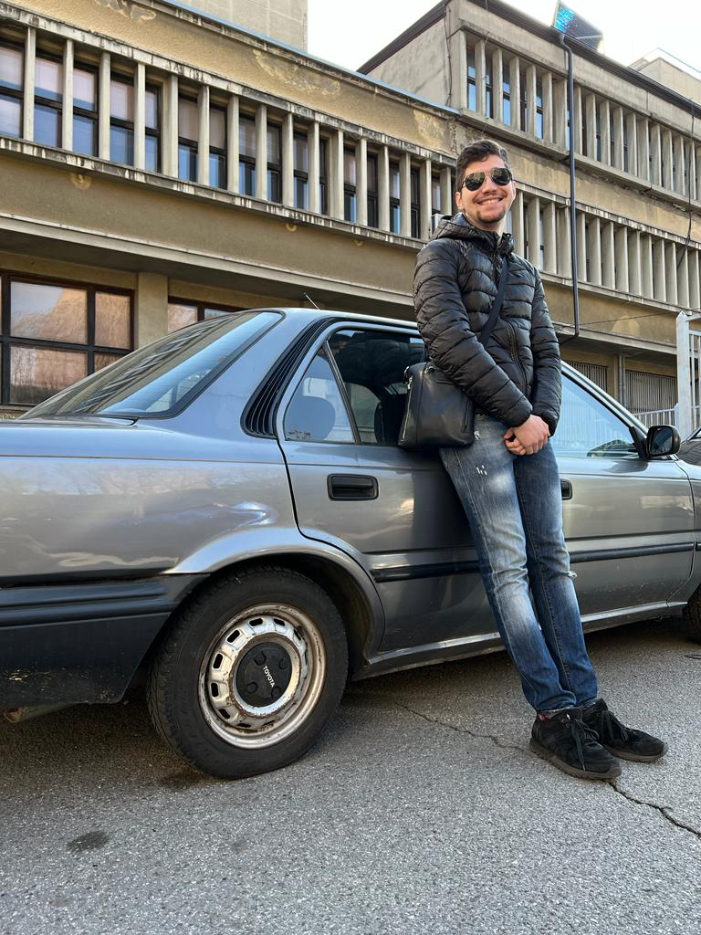
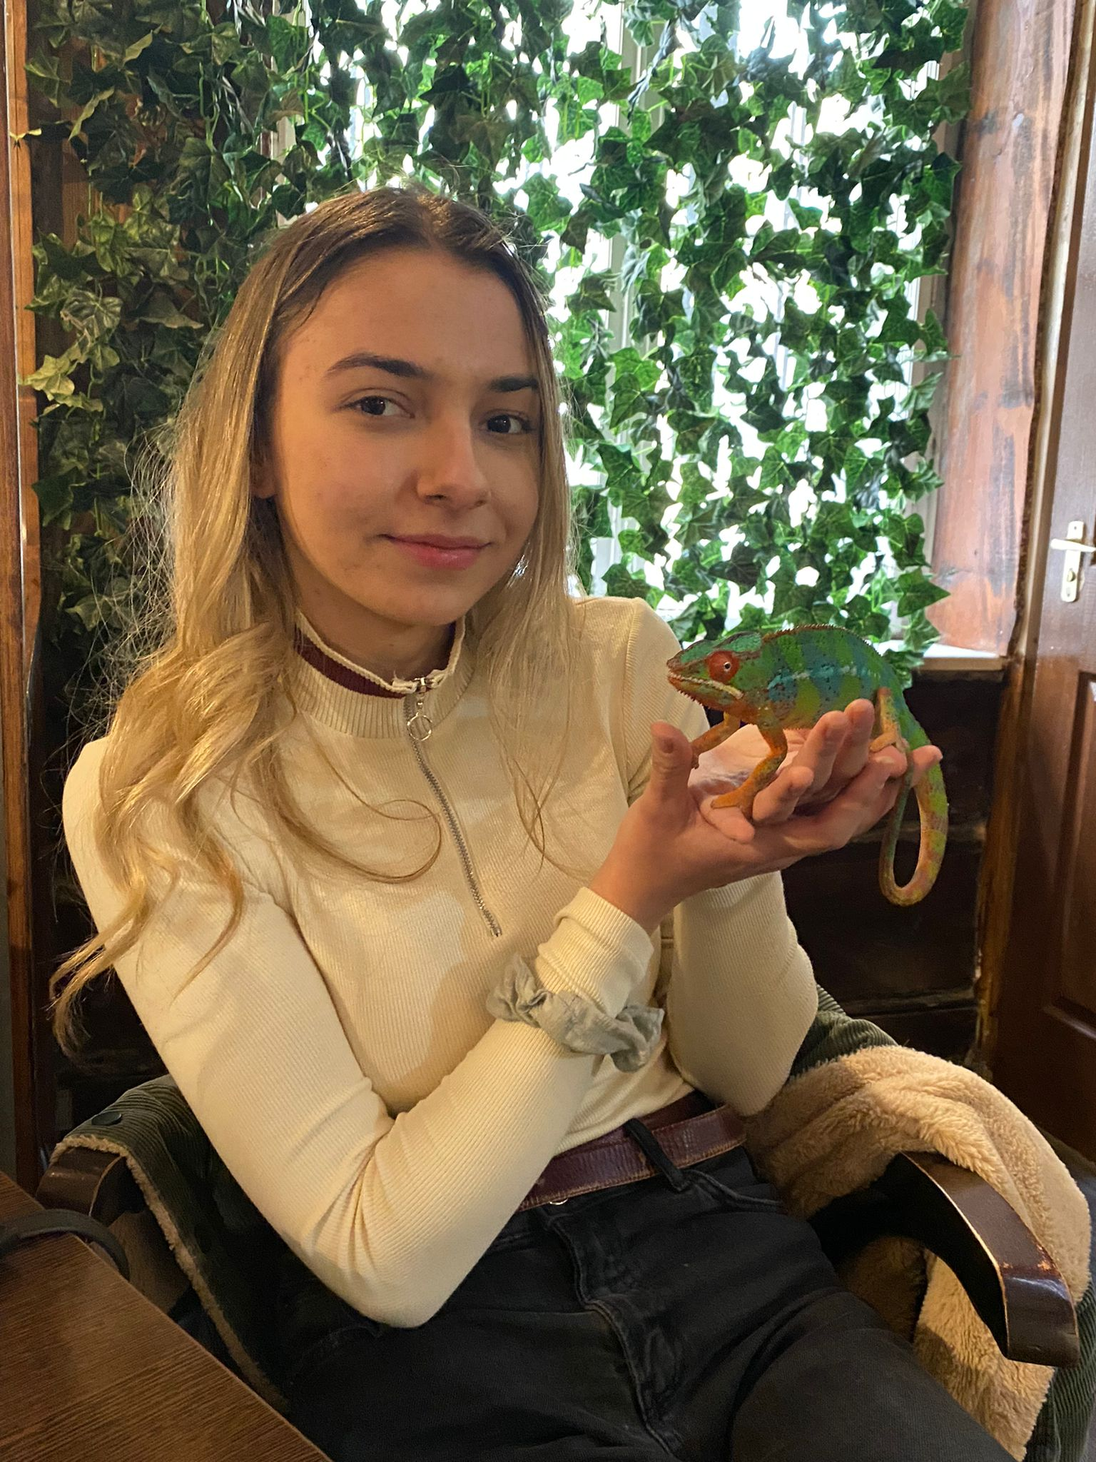
Ključni učesnici
Aleksa Mićanović
Team lead
Zvocalo
Predrag Pešić
Ajax stručnjak
Vizionar administratorskih funkcionalnosti
Luka Nevajda
Najvredniji dodavač formi
Ljubica Muravljov
Grafički dizajn i celokupna estetika sajta

Slide 12
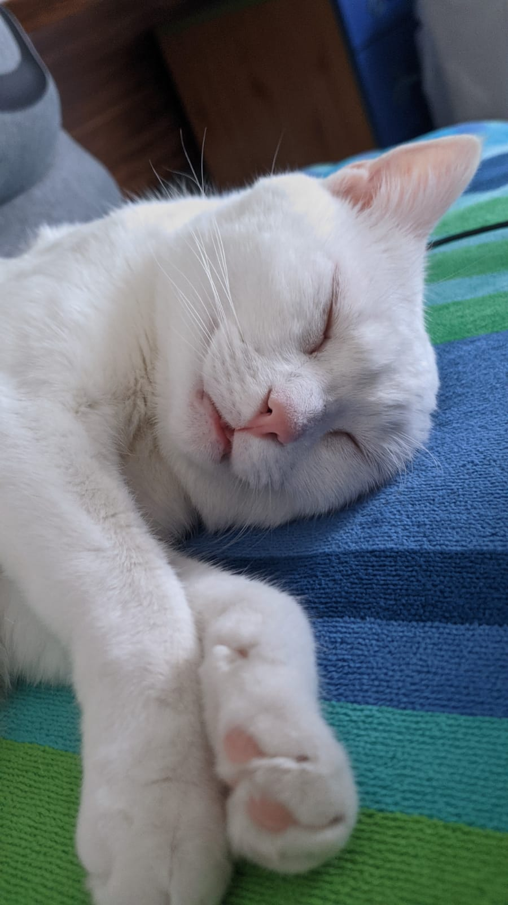
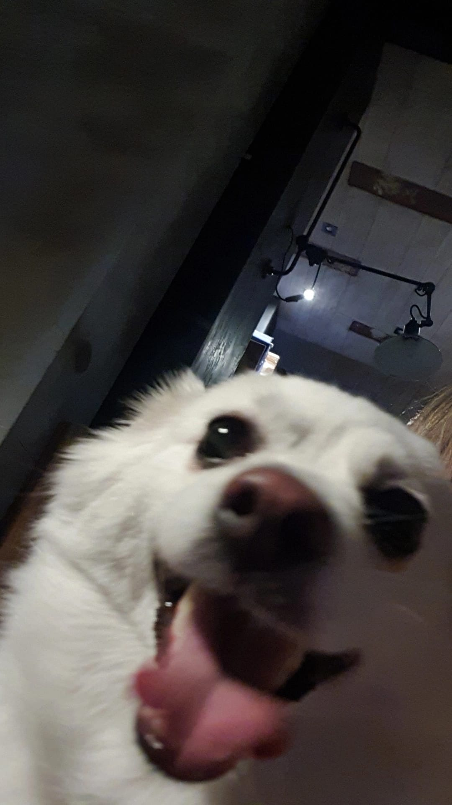
Počasni članovi
Nefel
Noćni čuvar
Boni
Najuporniji podsetnik za pauzu

Slide 13
Hvala na pažnji
Bilo nam je zadovoljstvo raditi na ovom projektu i nadamo se da je Vama bilo zadovoljstvo da isti i pregledate.
Dosta smo naučili, a usput smo se i zabavili.
Do sledećeg puta..

